Slide 1
GÖRSEL ALGI VE DİKKAT GELİŞİMİ GÖRSEL ALGI BOZUKLUĞU
SEYHAN RAM
2021

Slide 2
GÖRSEL ALGI / GÖRSEL MOTOR EKSİKLİĞİ

Slide 3
Algı nedir?
Nesne ya da olayların beyinde işlenerek, anlamlı bütünler olarak kavranmasına algı denir.
Nesne ya da olayların, özellikleriyle ve çevrelerindeki diğer nesne ve olaylarla olan ilişkileriyle birlikte kavranması sürecidir.
Algı insanların çevresi ile etkileşim içinde olduğu ve duyuları yoluyla sürekli olarak çevresinden bilgi edindiği aktif bir olaydır. Çevreden toplanan bu algıların %80’nin görme yoluyla beyne iletildiği düşünülürse, göz-beyin arasında gerçekleşen iletim, çevreden bilgi almanın en etkili yöntemi olarak karşımıza çıkmaktadır.
Algı, duyu organlarının fiziksel uyarılmasıyla oluşan sinir sistemindeki sinyallerden oluşur. Örneğin, görme gözün retinasına düşen ışıkla (görsel algı), işitme kulağa gelen ses ile oluşur. Algı bu sinyallerin pasif bir şekilde alınması değildir. Öğrenme, hafıza ve beklenti ile şekillenebilir

Slide 4
Görsel Algı Nedir?
DUYUM; Uyarıcıların duyu organları tarafından alınıp beyne iletilmesidir.
ALGI; İçten ve dıştan gelen uyarıcıların duyumlar aracılığıyla anlamlı hale getirilmesine algı denir.
Örnek: Bir tat almak duyum iken, ne tadı olduğunu anlamak algıdır. Bir ses duymak duyum iken, kimin veya neyin sesi olduğunu anlamak algıdır.
Görsel algı, nesneler ve fonlar arasında kıyas yapan bir mekanizmadır. Bu algı türü için her daim kontrastlar önemlidir. Bu yüzden örneğin fiziki dünyada oluşması imkansız gibi görünen şekillerin algısı mümkün değildir. Görsel algı bilişsel ve kültürel bir yapıya sahiptir.

Slide 5
Görsel Algı Bozukluğu Nedir?
Öğrenme güçlüğü olan insanların yaklaşık % 35-40 ‘ nın görsel bozukluklar veya zorluklar yaşadıklarını tahmin edilmektedir. • Okurken bulanık görme. Harf veya kelime bulanık ve odak dışı görme • Harflerin yerlerini değiştirme veya harfleri ters okuma • Kelimeleri yanlış hecelere ayırma • Bir sayfa boyunca satır izleme zorluğu • Okurken baş ağrısı • Sayfadaki parlama parlak ışıktan rahatsızlık duyma
Bu durumlar, bireylerin yeteneğini etkileyebilir ve okuma faaliyeti sinir bozucu bir faaliyete dönüştürebilir. Birçok dislektik kişi beyaz tahta üzerinde ya da bilgisayar ekranında çalışma yapmakta zorlanır , beyaz arka plana duyarlılık okuma faaliyetinin daha da kötüleşmesine sebep olabilir.

Slide 6
1) Görsel Algı Bozuklukları: Şekil-pozisyon algısındaki bozukluk, şekil zemin algısındaki bozukluk ya da uzaklık-derinlik-boyut algısındaki bozukluktur.
2) Şekil-Pozisyon algısındaki bozukluk: Çocuk gördüğü şeyin şekil ve pozisyonunu algılamada güçlük çekebilir. Harfleri ters ya da dönmüş olarak algılayabilir.
3) Şekil-Zemin algısındaki bozukluk: Bu problem, bir bütünün önemli olan bir parçasına odaklaşmada zorluklara neden olur. Okuma bu beceri ile ilgilidir. Çünkü okuma söz dizilerine odaklaşmayı, soldan sağa ve satır izlemeyi gerektirir. Bu alanda sorunu olan çocuklar okumada satır atlama, satır tekrarlama, sözcük atlama türünden hatalar yaparlar.
4 )Uzaklık-derinlik-boyut algılamada bozukluk: Çocuk derinliği kestiremediği için eşyalara çarpar, düşer. Açık alanda oynarken mekânda pozisyonlarını algılamada, sağ-sol ayırt etmede güçlük çeker. Top yakalamak, ip atlamak, yap-boz yerleştirmek, çekiç kullanmak bu problemi yaşayan çocuklar için güç işlerdir

Slide 7
Görsel Algı Sorunları
Çocuk gördüğü şeyin şekil ve pozisyonunu algılamada güçlük çekebilir. Harfleri ters ya da dönmüş olarak algılayabilir. Örneğin b-p, 3-5 6-9, gibi harf ve rakamları ters çevirir. Sözcükleri ters çevirebilir, koç- çok gibi. Bu güçlükler çocuk okula başladığında fark edilir Okul öncesinde şekil, çizgi, pozisyon algılama olgunluğu henüz yerleşmemiş olabilir.
Okula başladıklarında bu olgunluğa ulaşmış sayılırlar. Birinci sınıf acemilik dönemidir. İkinci sınıfın birinci döneminden itibaren bu sorunların görülmemesi gerekir.

Slide 8
Bir bütünün önemli olan bir parçasına odaklanmada zorluklar şekil-zemin algısı ile ilgilidir. Okuma da yine şekil-zemin ilişkisi ile ilgilidir. Çünkü okuma söz dizilerine odaklanmayı, soldan sağa ilerlemeyi ve satır satır izlemeyi gerektirir. Bu alanda sorunu olan çocuklar okumada atlama, satır tekrarlama, sözcük atlama türünden hatalar yaparlar.

Slide 9
Uzaklık-derinlik-boyut algısında sorun varsa, çocuk derinliği kestiremediği için eşyalara çarpar sandalyeden düşer. Açık alanda oynarken mekandaki pozisyonlarını algılamada, sağı-solu ayırt etmede güçlük çeker.
Top yakalamak, ip atlamak, yap-boz yerleştirmek, çekiç kullanmak bu problemi olan çocukların zorlandıkları işlerdir.

Slide 10
Görsel algı sorunları
Görsel ayrımlaştırma yetenekleri zayıftır.
( ters yazma , b –d yi karıştırma)
Görsel figür – zemin ayırt etmede güçlük çekerler.
Görsel hafızaları zayıftır.
Uzaklık ve derinlik algıları bozuktur.

Slide 11
Görsel Algısal Beceriler
Görsel Algı Tamamlama
Tamamlanmamış temsili bir formu tanımlama yeteneğidir. Ayrıca eksik bilgi verildiğinde bu eksik bilgiden hareketle görseli tamamlama yeteneğidir.
Şekil-Semin Algısı
Alakasız şekiller veya öğelerin karmaşık bir arka plan içinde tanımlanması yeteneğidir.
Görsel Formu Değişmezliği
Büyük küçük düz ters döndürülmüş formların tanınması yeteneğidir. şekillerin boyutları değiştirilmiş olsa dahi tanıma yeteneğidir.
Görsel Hafıza
Görsel algı görseli hemen hatırlama yeteneği – dört ya da beş saniye sonra sorulan belirli bir şekli tanıma ya da söyleme yeteneğidir.

Slide 12
Görsel Algısal Beceriler
Görsel Sıralı Bellek
Gösterilen formları belli bir sıra içerisinde hatırlama yeteneğidir.
Görsel Ayrımcılık
Birbirine çok benzeyen görsel formları ayırt etme yeteneğidir.
Görsel Mekânsal İlişkiler
Kendini ve diğer nesnelerin konumunu algılama yeteneğidir

Slide 13
Görsel Algılama Becerilerini Geliştirme Yolları:
Eşyaları sınıflandırma faaliyetleri; (eşyaların renklerine, büyüklüklerine şekillerine, cinslerine göre kümeleme)
Ayırt etme faaliyetleri; bu çalışmada resimler, geometrik şekiller ve desenli malzemeler kullanılır.
Hafıza oyunları; bu oyunlarda değişik tıp eşyalar kullanarak bunların çocuğa neyi hatırlattığı veya bunları görünce çocuğa ne hissettiği sorulur.

Slide 14
Görsel Algı Gelişimi

Slide 15
GÖRSEL DİKKAT NEDİR?
Görsel dikkat, belirli bir şeye odaklanabilme yeteneğini ifade eder. Kimi durumlarda çocukların sürekli dikkat etmesi ve bir süre odaklanmış olarak kalması gerekebilir. Bir kerede birden fazla şeye odaklanmanın gerektiği durumlar da yaşanabilir. İşte bunu da algı setleri aracılığı ile geliştirmek mümkündür. Görsel dikkat, geri kalanı filtreleyerek önemli görsel bilgileri hafızaya alma yeteneğidir.
Peki görsel dikkat sorunu nedir? Belirtileri nelerdir? Nelere neden olur? Çocuğunuz bir şeyleri gerçekten görmede sorun yaşıyorsa yani gözlüklere ihtiyacı varsa bu görsel dikkat ya da görsel işlemle aynı şey değildir. Görsel bozukluk şudur ve görsel dikkatle karıştırılmaması lazım.

Slide 16
· Şekil, harf veya sayıdaki farkları tanımamak
· Sürekli olarak şekilleri, harfleri veya sayıları yanlış yazmak
· Harfleri, rakamları veya kelimeleri sürekli olarak tekrarlamak
· Bir modelin tekrarlanması sırasında problem yaşanması
· Okuma ve / veya yazma zorluğu
· Sadece bir kısmı görülebilen bir nesneyi tanımlamakta zorluk
· Yürürken sık sık eşyalara çarpmak

Slide 17
GÖRSEL DİKKATLE İLGİLİ OYUNLAR
Kamuflaj Resimler: Büyük bir resim içerisine gizlenmiş birçok resimden oluşur. Gizlenen bu resimleri bulmak gerekir.
Harita Oyunları: Haritadan ülke, şehir, ilçe, kasaba, köy bulma ile ilgili oyunlardır. Oyunun hangi coğrafyada ve hangi özellikle ilgili oynanacağına karar verilir. Belirli bir süre içinde rakipler soruları cevapladıkça oyuna devam ederler.
Resim Kopya Çalışması: Bakarak bir nesnenin resmini kopya etmektir. Resmin aynısını yapmaya çalışmaktır.

Slide 18
GÖRSEL DİKKATLE İLGİLİ OYUNLAR
Dikkat Kitapları: Çocuğun öğrenme becerisi ve dikkatini geliştirmek için hazırlanan kitaplardır. Bu kitaplar çocuğun yaşına ve gelişim seviyesine göre seçilmelidir.
Labirent Oyunları: Kâğıt üzerine çizilmiş labirentin bir girişi ve birçok çıkışı vardır. Amaç girişten yolu takip ederek en az hata ile doğru çıkışı bulmaktır. Bu oyunun aşamalı olarak kolaydan zora doğru seviyeleri vardır.

Slide 19
GÖRSEL DİKKATLE İLGİLİ OYUNLAR
Resmi Hatırlatma: Çocuğa bir dakika boyunca bir resim gösterilir. Daha sonra resim kapatılır ve o resimle ilgili sorular sorulur.
Ayrıntı Görme Oyunu: Bu oyunu oynamak için çocukla beraber çevrenin iyi görüldüğü bakış açısı geniş, yüksek bir yere veya tepeye çıkmak gerekir.
Oyun evde oynanacaksa cama veya balkona çıkmak yeterlidir. Baktığınız yerden çocuğa, Ben bir minare görüyorum. Sen de görüyor musun? Benim gördüğüm yeşil arabayı sen de görüyor musun? gibi sorular sorulur. Çocuktan bu soruların cevabını bulması istenir. Çocuk bulamazsa ipucu verilir. Sonra soru sırası çocuğa geçer. Çocuk da sorar ve oyun bu şekilde devam eder.
Adres Öğrenebilme, Gidilen Yolu Öğrenme Oyunu: Araba ile ailece bir yere giderken, çocuğunuz gideceğiniz yerin yolunun bilmiyorsa bu oyunu oynayabilirsiniz. Yola çıkarken; Haydi bakalım seninle bir oyun oynayacağız; bu oyun yol bulma oyunudur. Giderken dikkat et ve yolu öğrenmeye çalış. Bakalım dönüşte yolu sen bulup, tarif edebilecek misin? denir. Yolun etrafındaki binaların, nesnelerin giderken ki görünüşü ile dönüşteki görünüşü farklıdır. O yüzden başta bunu çocuğa belirtmek gerekir.

Slide 20
ŞEKİL ZEMİN ALGISI NEDİR? NASIL GELİŞİR?
Çevredeki anlamlı bilgileri belirleyebilme, neyin figüre, neyin zemine ait olduğunu algılayabilme yetisidir. Bir defada birçok görsel bilgi sunulmuş olduğunda, belirli nesneleri şekil veya zemin olarak görebilme yeteneği önemlidir. Görme, işitme ve temas dahil olmak üzere bütün duyu sistemleri için geçerlidir. Örneğin sınıfta öğrencilerin yaptığı gürültüyü göz ardı edip öğretmenin sesini açık seçik duymanız ya da kalabalığın arasından tanıdığınız bir yüzü seçmeniz, bu tür bir ayırt etme yetisiyle mümkün olur.

Slide 21
Şekil Zemin algısında zayıflığı olan çocuklar, örneğin bir paragrafta belirli bir kelimeyi tespit etme ve onun üzerinde dikkatini odaklamada zorluk yaşayabilirler. Kolayca dikkatleri dağılabilir. Güçlükleri, bir çalışma kitabında yerini bulma, takvimde bugünün tarihini bulma, sınırları arasında düz bir çizgi çizme ve bir oyuncak kutusu ya da bir araç kutusunda bir oyuncağı veya tornavida gibi bir nesneyi bulma şeklinde görülebilir.

Slide 22
ŞEKİL ZEMİN ALGISINI GELİŞTİREN ÇALIŞMALAR
Karışık şekillerin ya da harflerin arasından istenen şekilleri ya da harfleri gösterme
Sınıfta söylenen nesneleri gösterme (kitaplar, kalemler, sandalyeler vb.)
Bir resimde istenilen objeyi bulma
Bir oyuncak kutusunun içinden istenilen oyuncağı bulup getirme
Okuma yaparken durdurup bir soru sorup sonra kaldığı yeri bulmasını isteme

Slide 23
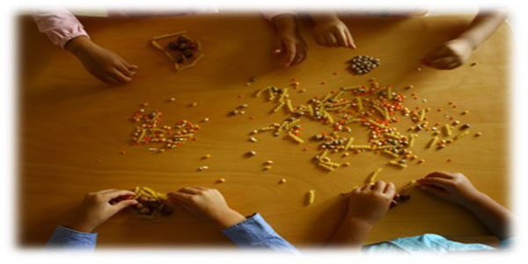
Masanın üzerine ya da bir kutunun içine karışık şekilde dökülen makarna, fındık, mısır, mercimek, fasulye vb. varlıkları çocuklara sırayla “Şimdi fındıkları alalım, şimdi makarnaları alalım.” diye sırayla alacağı nesneyi söylersek şekil- zemin algısının gelişimini desteklemiş oluruz.

Slide 24
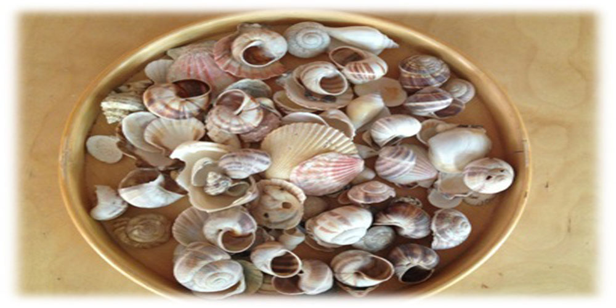
Çevremizde olan birçok gerçek materyali kullanabiliriz. O hafta öğreteceğimiz, kavram, yeni kelimeler veya temaya uygun materyaller de seçebiliriz. Deniz kabukları ve salyangozlar, kestane, taş, şişe mantarı, farklı şekilde kağıtlar (şekilli zımbaların içi) renkli düğmeler vb.

Slide 25
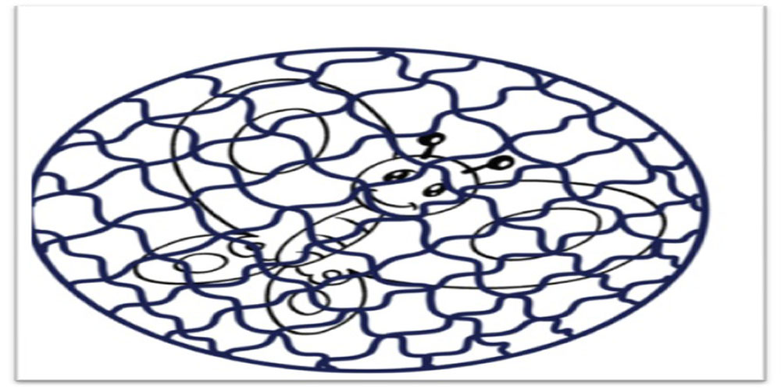
Şekil-zemin çalışmalarında önce gerçek materyallerle sonra kalem kağıtla çalışmalarımızı tamamlıyoruz.
Dairenin içindeki gizli varlığı bulalım ve üzerinden çizerek boyayalım.

Slide 26
TEŞEKKÜRLER..

